Slide 1

Weekly Report (2023.04.06)

Slide 2
Experiment
기존 실험 방법 1) Ethyl acrylate, crosslinker, AIBN을 정량하여 바이알에 담는다. 2) GO 또는 graphene powder를 넣고 충분히 교반 한다. 3) 소금 틀에 용액을 붓고 진공을 잡아 경화 한다. 4) 경화가 끝난 후 소금 틀을 제거한다.
바꾼 실험 방법 1) Ethyl acrylate, GO powder를 정량 하여 바이알에 담는다. 2) (1)의 용액의 sonication을 진행한다. 3) Sonication 후, cross-linker, AIBN을 넣고 충분히 교반 한다. 4) 소금 틀에 용액을 붓고 진공을 잡아 경화 한다. 5) 경화가 끝난 후 소금 틀을 제거한다.
기존의 방법과의 차이점 → 기존에 진행하지 않던 sonication을 진행한다. → EA, cross-linker, AIBN을 모두 넣고 진행하게 되면 열이 발생하여 경화가 진행되게 된다. → 따라서 고르게 분산시키기 위해 EA, GO powder만 넣고 sonication을 진행

Slide 3
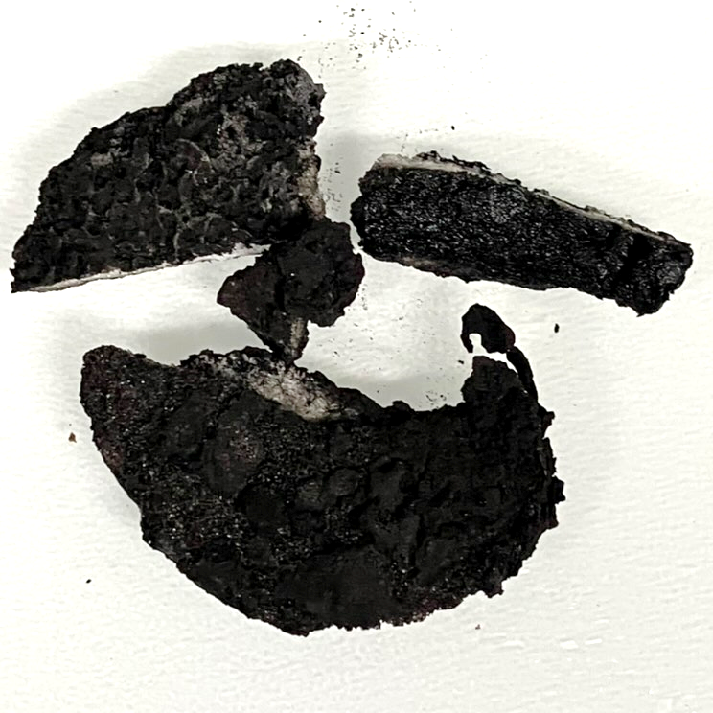
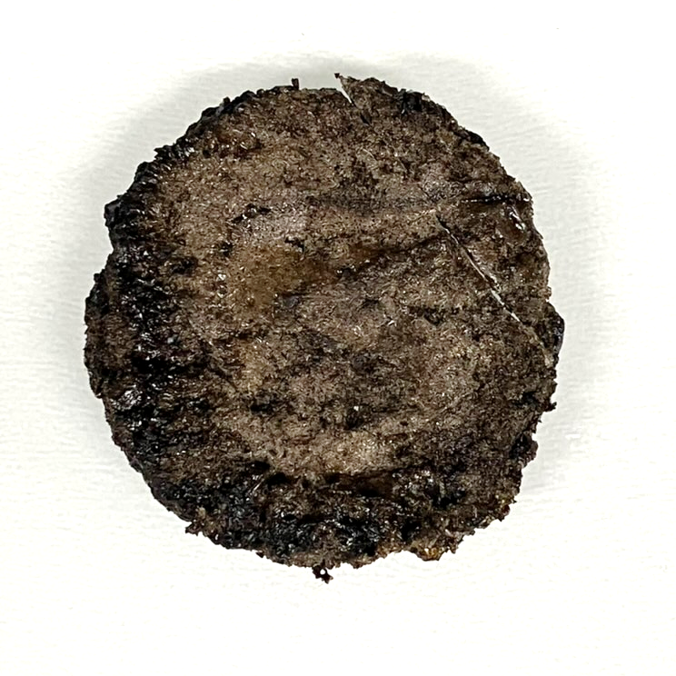
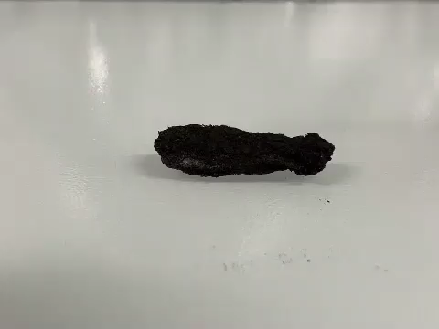
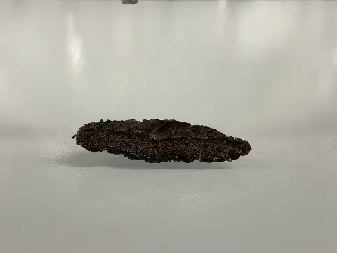
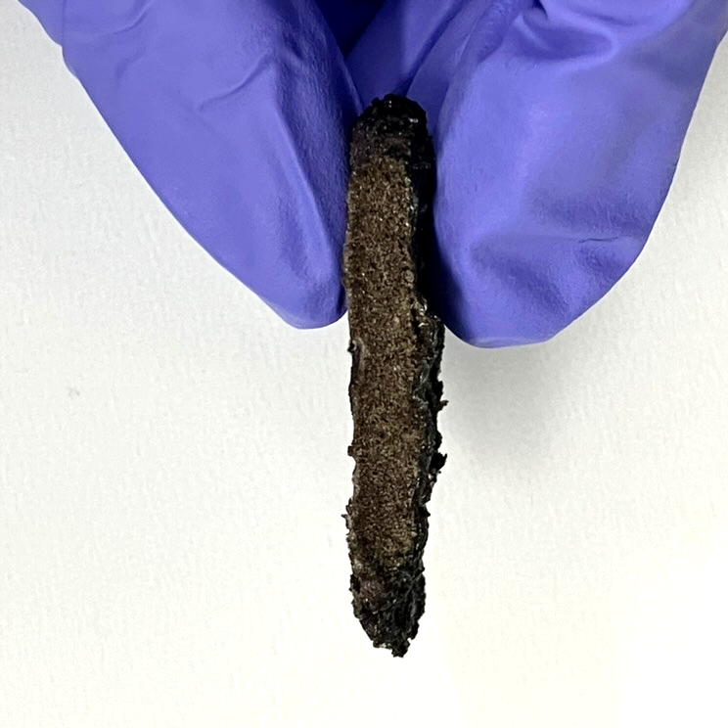
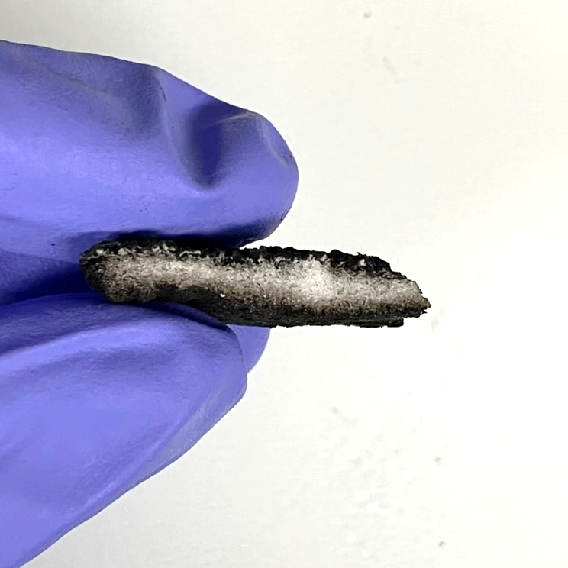
Experiment
 | EA | PEGDMA | AIBN | GO powder | F-silane
30wt% | 20 | 1.33 | 1.33 | 1 | -
30wt% (FG) | 20 | 1.33 | 1.33 | 6 | 0.06
30wt%
30wt% (FG)
F-silane을 첨가하여 제작한 스펀지는 내부까지 골고루 침투하여 제작됨
또한 GO의 경우, 스펀지를 제작한 후 NaCl을 빼내는 과정에서 물과 반응 → NaCl을 빼내면 스펀지가 산산조각 나거나 납작해 짐
GO sponge를 추가로 제작하여 재현성을 확인할 계획

Slide 4
Plan
제작된 스펀지들의 접촉각을 측정할 예정 → Salt를 완전히 제거하기 위해 추가 세척 진행중 → 젖음성 측정 중 완전히 제거되지 않은 salt 확인
스펀지를 추가로 제작하여 재현성을 확인할 예정
다양한 조성으로 실험을 진행 예정

